Slide 1

Presentación de curso
BUSINESS INTELLIGENCE PARA DECISIONES ESTRATÉGICAS
Semestre 2026-2
Lina María Sepúlveda Cano
Bloque 26 Oficina 508
lmsepulvec@eafit.edu.co
Notes:
1

Slide 2



Estructura del curso
Un orden progresivo: primero la base analítica, luego la narrativa, y al final la herramienta de visualización.
1
2
3
Power Query + DAX
Storytelling
Power BI
→
→
ETL, modelo estrella, columnas vs. medidas, contexto y CALCULATE
Principios de narrativa visual y diseño de dashboards
Modelo, visualizaciones, publicación y proyecto final
Taller 1 · Parcial 1
Taller 2
Taller 3 · Parcial 2
Notes:
2

Slide 3

MÓDULO A
Power Query + DAX / Power Pivot
Star schema, hechos y dimensiones
Power Query: transformación y combinación
Modelo de datos en Power Pivot
Columnas calculadas vs. medidas
Contexto de fila y de filtro
CALCULATE y transición de contexto
FILTER, ALL, ALLEXCEPT, RELATED, SWITCH
VAR/RETURN y buenas prácticas
DAX Studio: EVALUATE, SUMMARIZECOLUMNS
YoY con DATEADD y tablas de fechas
Taller 1 (5%) — Power Query · Parcial 1 (20%) — DAX / Power Pivot
Notes:
3

Slide 4
MÓDULO B
Storytelling
Principios de storytelling con datos
Jerarquía visual en dashboards
Selección de gráficos y errores comunes
Narrativa según la audiencia
Boceto de dashboard
Retroalimentación y ajustes
Taller 2 (5%) — Diseño de dashboard
Notes:
4

Slide 5
MÓDULO C
Power BI
9 sesiones · sep 29 – nov 3
Power BI Desktop: interfaz y conexión
Modelo de datos en Power BI
Reutilización de medidas DAX
Visualizaciones y formato
Segmentadores y drill-through
Publicación y actualización de datos
Repaso general
Consultoría de proyecto final
Taller 3 (5%) — Power BI · Parcial 2 (20%) — Power BI
Notes:
5

Slide 6

Fechas clave del semestre
Inicio de clases
Semana de receso
sin clase
Evaluaciones finales
13 jul
5–11 oct
9–21 nov
1 oct (jue)
3 nov
Semana universitaria
no evaluar
Fin de clases
Únicas excepciones al calendario regular: semana de receso (sin clase) y jueves de semana universitaria (sin evaluación).
Notes:
6

Slide 7
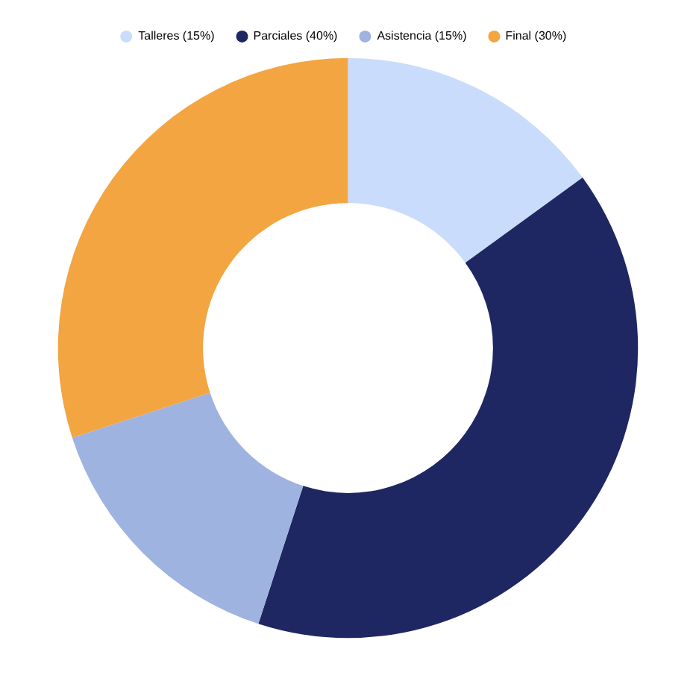
Evaluación y reportes institucionales
Reporte 70% — 4 de noviembre
Talleres (15%) + Parciales (40%) + Asistencia (15%) = 70%
Reporte 100% — 24 de noviembre
Final (30%) evaluado entre el 9 y el 21 de noviembre
Notes:
7

